Slide 1
Tiết 2
Thực hành

Slide 2
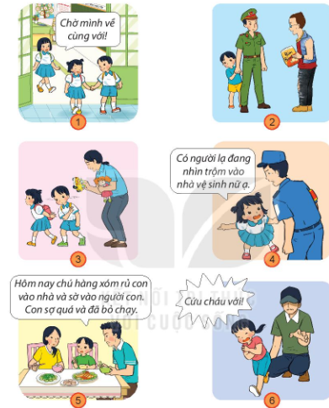
KHÁM PHÁ
Quan sát tranh vẽ gì?
Nói về những việc mình
đã làm để tự bảo vệ mình?
Vào ngày nghỉ em thường làm gì?

Slide 3

Thực hành:
Nói những cách mình làm khi gặp tình huống không an toàn

Slide 4

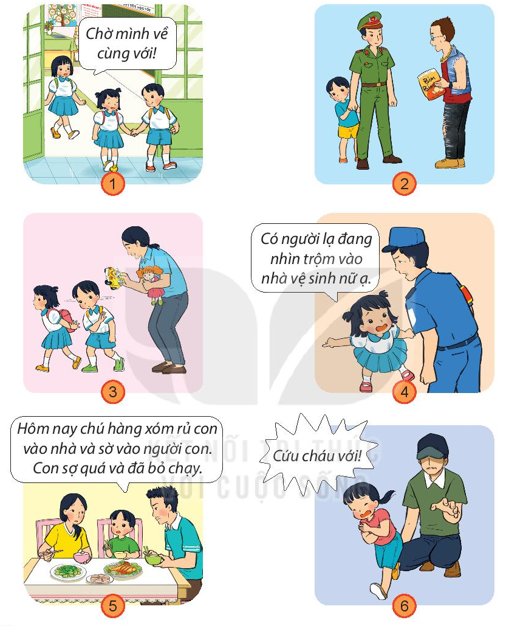

Slide 5
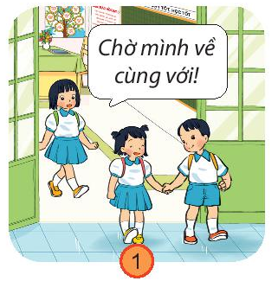
Cac bạn học sinh đi học về cùng nhau

Slide 6
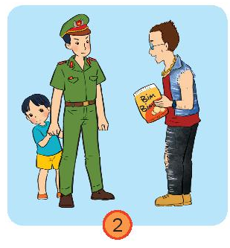
Gọi cảnh sát khi bị người khác dụ dỗ

Slide 7
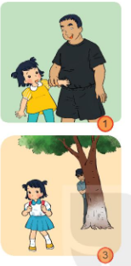
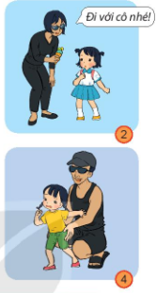
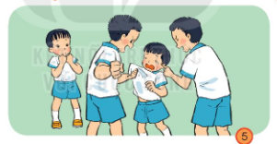
Vận dụng
Em sẽ làm gì khi gặp tình huống sau:?

Slide 8
